Slide 1
OCL

Slide 2
Pourquoi OCL ?
Les principaux concepts d'OCL
Exemple d'application sur un autre modèle
Exam 2017

Slide 3
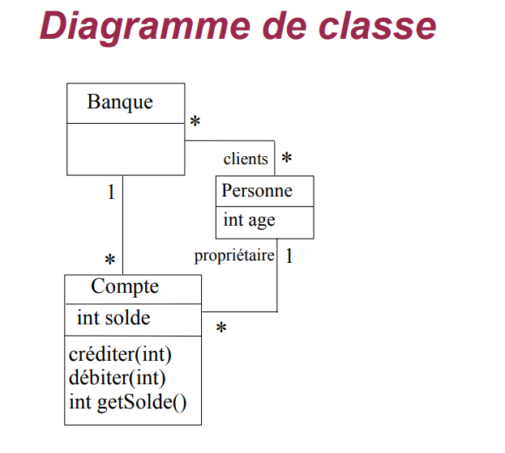
Le diagramme de classe ne permet pas d'exprimer tout ce qui est défini dans la spécification informelle Exemple :Le solde d'un compte doit toujours être positif : ajout d'une contrainte sur cet attribut

Slide 4
Solution: langage formel avec sémantique précise
OCL : Object Constraint Language
Langage de contraintes orienté-objet
Langage formel (mais « simple » à utiliser) avec une syntaxe, une grammaire, une sémantique (manipulable par un outil)
S'applique entre autres sur les diagrammes UML
Norme de l’OMG
Version courante 2.4 (2014)

Slide 5
Les principaux concepts d'OCL

Slide 6
OCL permet principalement d'exprimer deux types de contraintes sur l'état d'un objet ou d'un ensemble d'objets
Des invariants (contraintes) qui doivent être respectés en permanence
Des pré et post-conditions pour une opération
Précondition : doit être vérifiée avant l'exécution
Postcondition : doit être vérifiée après l'exécution
Attention : Une expression OCL décrit une contrainte à respecter et non pas le « code » d'une méthode

Slide 7
Contexte
Une expression OCL est toujours définie dans un contexte
Ce contexte est une classe
Mot-clé : context
Exemple
context Compte
L'expression OCL s'applique à la classe Compte, c'est-à-dire à toutes les instances de cette classe

Slide 8
Invariants
Un invariant exprime une contrainte sur un objet ou un groupe d'objets qui doit être respectée en permanence
Mot-clé : inv
Exemple
context Compte inv: solde > 0
Pour toutes les instances de la classe Compte, l'attribut solde doit toujours être positif

Slide 9
Pré et postconditions
Pour spécifier une opération
Précondition : état qui doit être respecté avant l'appel de l'opération Postcondition : état qui doit être respecté après l'appel de l'opération Mots-clés : pre et post
Dans la postcondition, deux éléments particuliers sont utilisables
Pseudo-attribut result : référence la valeur retournée par l'opération mon_attribut@pre : référence la valeur de mon_attribut avant l'appel de l'opération
Syntaxe pour préciser la signature de l'opération
context ma_classe::mon_op(liste_param) : type_retour

Slide 10
context Compte::débiter(somme : Integer)
pre: somme > 0
post: solde = solde@pre – somme
La somme à débiter doit être positive pour que l'appel de l'opération soit valide
Après l'exécution de l'opération, l'attribut solde doit avoir pour valeur sa valeur avant l'appel à laquelle a été soustrait la somme passée en paramètre

Slide 11
context Compte::getSolde() : Integer
post: result = solde
Le résultat retourné doit être le solde courant
Attention
On ne décrit pas comment l'opération est réalisée mais des contraintes sur l'état avant et après son exécution

Slide 12
Accès aux objets
Dans une contrainte OCL associée à un objet, on peut
Accéder à l'état interne de cet objet (ses attributs)
Naviguer dans le diagramme : accéder de manière transitive à tous les objets (et leur état) avec qui il est en relation
Nommage des éléments pour y accéder :
Attributs ou paramètres d'une opération : utilise leur nom directement
Objet(s) en association : on utilise au choix
Le nom de la classe associée (avec la première lettre en minuscule)
Le nom de l'association si elle nommée
Le nom du rôle d'association du coté de la classe vers laquelle on navigue s'il est nommé
La navigation retourne:
Si cardinalité de 1 pour une association : un objet
Si cardinalité > 1 : une collection d'objets

Slide 13
Pseudo-attribut particulier
self : référence l'objet de départ, d'où part la navigation
Exemples, dans contexte de la classe Compte
solde : attribut référencé directement
banque : objet de la classe Banque (référence via le nom de la classe) associé au compte
propriétaire : objet de la classe Personne (référence via le nom de rôle d'association) associée au compte
banque.clients : ensemble des clients de la banque associée au compte (référence par transitivité)
banque.clients.age : ensemble des âges de tous les clients de la banque associée au compte
context Compte inv: self.propriétaire.age >= 18

Slide 14
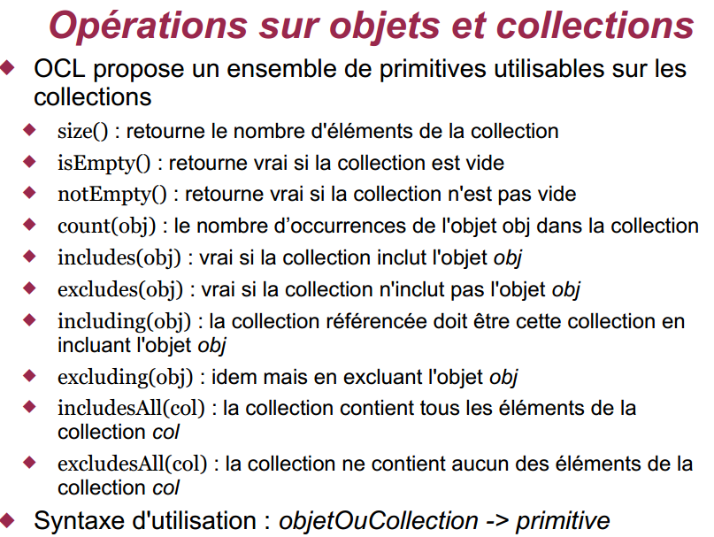

Slide 15
Exemple:
Un nouveau compte est créé pour une personne. La banque doit gérer ce nouveau compte. Le client passé en paramètre doit posséder ce compte. Le nouveau compte est retourné par l'opération.
context Banque::creerCompte(p : Personne) : Compte
post: result.oclIsNew() and compte = compte@pre -> including(result) and p.compte = p.compte@pre -> including(result)
oclIsNew() :
Primitive indiquant qu'un objet doit être créé pendant l'appel de l'opération
Ne peut être utilisé que dans une postcondition

Slide 16
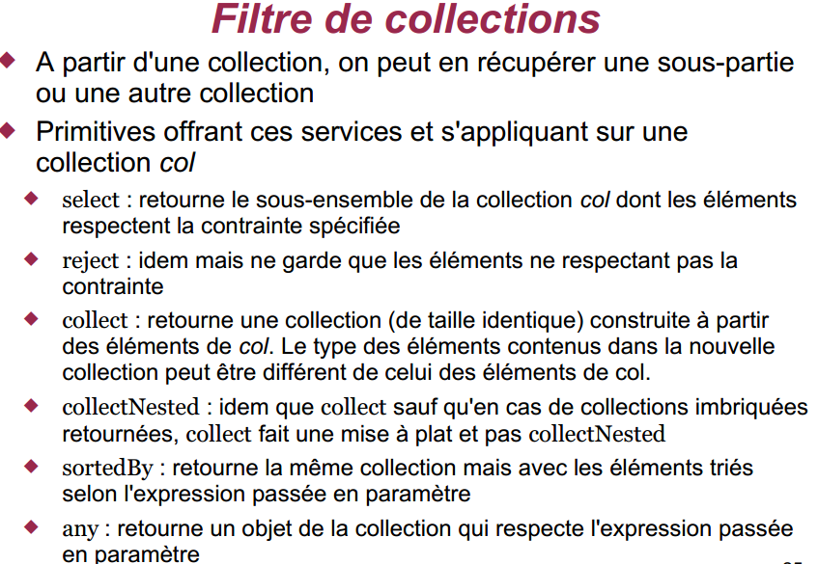

Slide 17
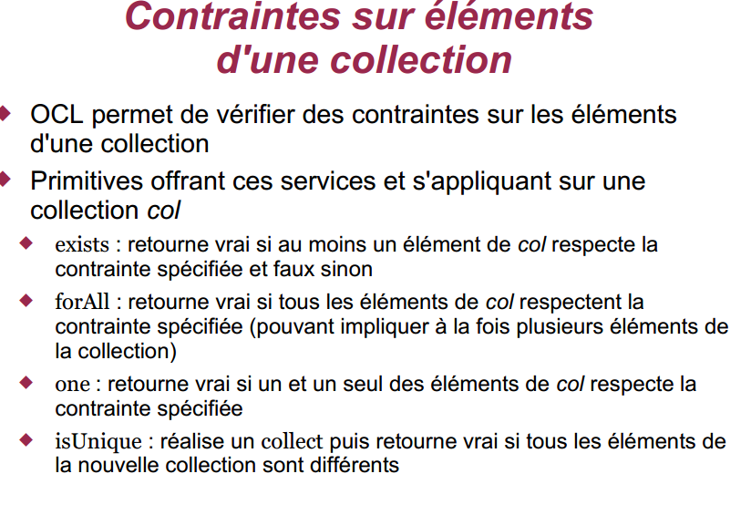

Slide 18
Syntaxe des opérations citées : 3 usages
collection -> primitive( expression )
La primitive s'applique aux éléments de la collection et pour chacun d'entre eux, l'expression expression est vérifiée. On accède implicitement aux attributs/relations d'un élément.
collection -> primitive( elt : type | expression) On fait explicitement apparaître le type des éléments de la collection (ici type). On accède aux attributs/relations de l'élément courant en utilisant elt (c'est la référence sur l'élément courant)
collection -> primitive(elt | expression) On nomme l'attribut courant (elt) mais sans préciser son type

Slide 19
Exemples
compte -> select( c | c.solde > 1000) Retourne une collection contenant tous les comptes bancaires dont le solde est supérieur à 1000 €
compte -> reject( solde > 1000) Retourne une collection contenant tous les comptes bancaires dont le solde n'est pas supérieur à 1000 €
compte -> collect( c : Compte | c.solde) Retourne une collection contenant l'ensemble des soldes de tous les comptes
compte -> select( solde > 1000 ) -> collect( c | c.solde) Retourne une collection contenant tous les soldes des comptes dont le solde est supérieur à 1000 €

Slide 20
Il n'existe pas de clients de la banque dont l'âge est inférieur à 18 ans
context Banque inv: not ( Self.clients -> exists (age < 18) )
context Banque inv:Self. clients -> forAll (c | c.age >= 18)

Slide 21
Types OCL : types de collection
4 types de collections Set : ensemble au sens mathématique, pas de doublons, pas d'ordre OrderedSet : idem mais avec ordre (les éléments ont une position dans l'ensemble) Bag : comme un Set mais avec possibilité de doublons Sequence : un Bag dont les éléments sont ordonnés

Slide 22
Conditionnelles
Deux formes pour gérer cela if expr1 then expr2 else expr3 endif Si l'expression expr1 est vraie alors expr2 doit être vraie sinon expr3 doit être vraie expr1 implies expr2 Si l'expression expr1 est vraie, alors expr2 doit être vraie également. Si expr1 est fausse, alors l'expression complète est vraie Il n'existe pas de if … then sans la branche else Il faut utiliser le implies pour cela

Slide 23
Exemples:
Une personne de moins de 18 ans n'a pas de compte bancaire alors qu'une personne de plus de 18 ans possède au moins un compte
context Personne inv: if age < 18 then compte -> isEmpty() else compte -> notEmpty() endif
Si une personne possède au moins un compte bancaire,alors elle est cliente d'au moins une banque
context Personne inv: compte -> notEmpty() implies banque -> notEmpty()

Slide 24
Commentaire en OCL : utilisation de -- Exemple context Personne inv: if age < 18 -- vérifie age de la personne then compte -> isEmpty() -- pas majeur : pas de compte else compte -> notEmpty() -- majeur : doit avoir au moins un compte endif
On peut nommer des contraintes Exemple context Compte inv soldePositif: solde > 0
context Compte::débiter(somme : Integer) pre sommePositive: somme > 0 post sommeDébitée: solde = solde@pre - somme

Slide 25
Variables
Pour faciliter l'utilisation de certains attributs ou calculs de valeurs on peut définir des variables Dans une contrainte OCL : let ... in ...
Une personne majeure doit avoir de l'argent context Personne inv: let argent = compte.solde -> sum() in age >= 18 implies argent > 0 sum() : fait la somme de tous les objets de la collection Pour l'utiliser partout : def context Personne def: argent : Integer = compte.solde -> sum() context Personne inv: age >= 18 implies self.argent > 0

Slide 26
Définition de fonctions
context Banque def: soldesSup(val : Integer) : Set(Compte) = self.compte -> select (c | c.solde > val)
S'utilise ensuite comme une opération de la classe Banque dont on se sert pour écrire une contrainte context Banque inv: self.soldesSup(1000) -> notEmpty()
Initialisation d’un attribut:
50€ offerts par la banque à la création d'un compte context Compte::solde init: 50

Slide 27
Exemple d'application sur un autre modèle

Slide 28
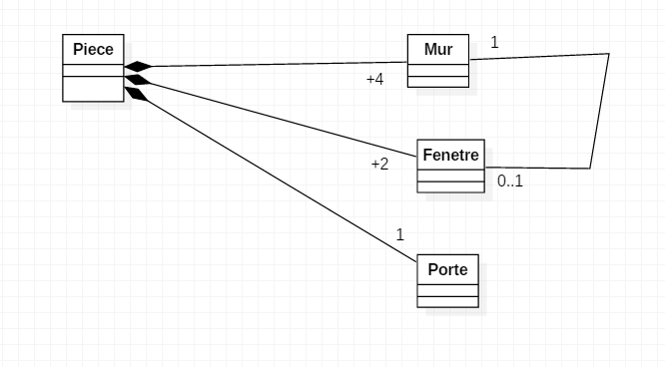
TD
Une Fenetre est associée à un mur dans la même pièce
Contexte :Fenetre
Inv:Self.piece=self.mur.piece
Au total,2 murs de la pièce ont une fenêtre associée.
Context Piece inv :
Self.mur->(select(m| not m.fenetre.oclIsUndefined())->size()=2 (2 fenetres associées) and
Self.mur->(select(m| not m.piece.oclIsUndefined())->size()=1 (meme piece)
oclIsUndefined() : la propriété (association par exemple) n'a pas été initialisée (équivalent d'un « null »)

Slide 29
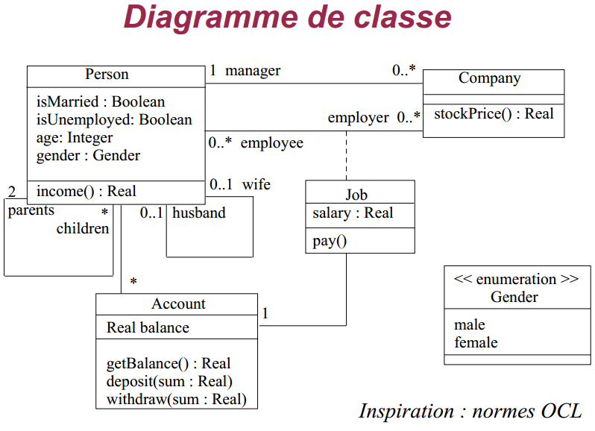

Slide 30
si on est marié, on a plus de 18 ans
Context Person inv :
Self.isMarried implies self.age>18
*on est plus agé que ses enfants
Context Person inv :
Self.children->forall(c|c.age<self.age)

Slide 31
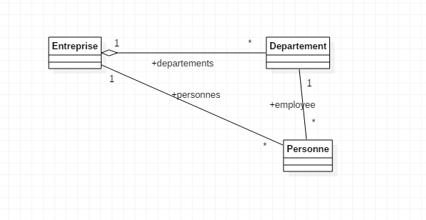
Exam 2017
1)La personne qui travaille dans le département est la même que celle qui est employée par l’entreprise
Solution:
Context Personne
Inv:self.entreprise=self.departement.entreprise

Slide 32
Exam 2017
2)Une personne travaillant pour une entreprise doit être âgée de 18ans et plus. On suppose que la classe Personne a un attribut âge.
Solution1:
Context Entreprise
Inv: not(personnes->exist(age<18))
Solution2:
Context Entreprise
Inv: personnes->forAll(p|p.age>=18)

Slide 33
Exam 2017
3)Deux personnes ne doivent pas avoir le même nom, on suppose que la classe Personne a un attribut nom.
allInstances() Primitive s'appliquant sur une classe (et non pas un objet) et retournant toutes les instances de la classe référencée (ici la classe Personne)
Solution:
Context Personne
Inv: Personne.allInstances()->forAll(p1,p2|p1<>p2 implies p1.nom<>p2.nom)

Slide 34
Exam 2017
4)Aucune personne n’est agée de plus de 130 ans. Le jour d’anniversaire de la personne, son âge est augmenté de 1 an. Ajouter l’esp OCL permettant de représenter cette précondition et cette postcondition associée à l’opération anniversaire Personne.
Solution:
Context Personne::anniversaire()
Pre:age<130
Post: age=age@pre+1.

